Slide 1



Amianto e Mesotelioma: Cura e Ricerca
Bologna, 16 Maggio 2024
La presa in carico globale del paziente affetto da mesotelioma nella Rete Oncologica Regionale
Carmine Pinto Coordinatore Rete Oncologica e Emato-Oncologica della Regione Emilia Romagna

Slide 2


Il valore delle ROR nel governo dell’Oncologia
Rete Oncologica Regionale
Riferimenti
Volume di popolazione e di patologia
Logistica del territorio
PDTA per complessità di intervento
Accesso e appropriatezza per patologia
Valore
Professionalità disponibili
Tecnologie disponibili
Introduzione dell’innovazione
Risorse potenziali
Razionalizzazione delle risorse professionali e tecnologiche
Gestione dell’innovazione
Programmazione regionale
Continuità ospedale-territorio

Slide 3
La Rete Oncologica e Emato-Oncologica della Regione Emilia Romagna

Slide 4
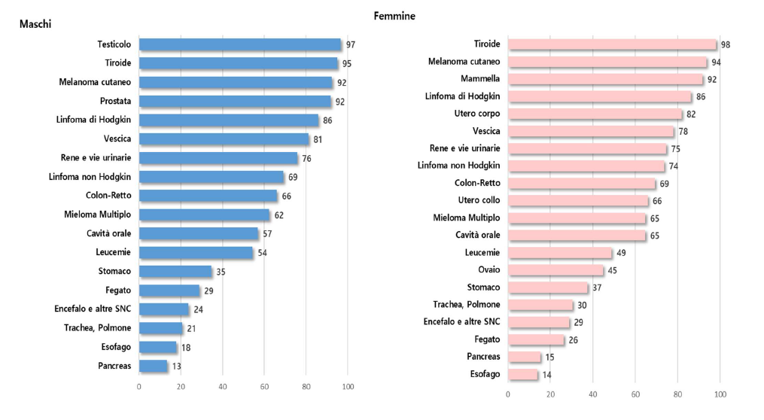
I numeri del Registro Tumori della Regione Emilia Romagna
In Emilia-Romagna si stimano circa 31.000 nuovi casi di tumore per anno e 13.600 decessi
Il numero di casi di mesotelioma sono passati da 161 nel 2021 a 121 nel 2024; sopravvivenza mediana di 12-14 mesi
Sopravvivenza a 5 anni per tuti gli stadi
I Tumori in Emilia Romagna, 2024

Slide 5
La Rete Oncologica e Emato-Oncologica della Regione Emilia Romagna
27 dicembre 2022 (DGR 2316/2022) viene istituita la Rete Oncologica e Emato-Oncologica della Regione Emilia-Romagna con approvazione delle relative linee di indirizzo
Il modello organizzativo per la rete è il Comprehensive Cancer Care Network
  Permette di includere e coordinare in rete le strutture presenti nel territorio
  Favorisce l’implementazione delle competenze dalla prevenzione, alla cura, alla riabilitazione, alla ricerca
  Garantisce di coniugare accesso, appropriatezza e qualità di cura e la migliore logistica
  Incrementa efficacia e efficienza anche mediante la riorganizzazione e la finalizzazione operativa delle strutture territoriali
La Rete ottimizza e da “valore” all’attività di tutte le strutture presenti in un territorio favorendo la prossimità delle cure

Slide 6
I tre livelli operativi della RER
Centri di I livello
Strutture che erogano prestazioni oncologiche ed emato-oncologiche in prossimità, in linea con i programmi e gli indirizzi definiti nella normativa nazionale, regionale e locale e previa valutazione di appropriatezza e sicurezza (es. all’interno di Ospedali di Comunità, Case di Comunità)
Centri di II livello
Ospedali distrettuali in grado di assicurare, all’interno del coordinamento di rete e in continuità con i centri di III livello, prestazioni diagnostiche, terapeutiche e assistenziali oncologiche ed emato-oncologiche
Centri di III livello
Ospedali polispecialistici in cui sono presenti tutte le competenze specialistiche ad interesse oncologico ed emato-oncologico, le dotazioni tecnologiche a elevata complessità assieme a programmi di formazione continua e di ricerca

Slide 7
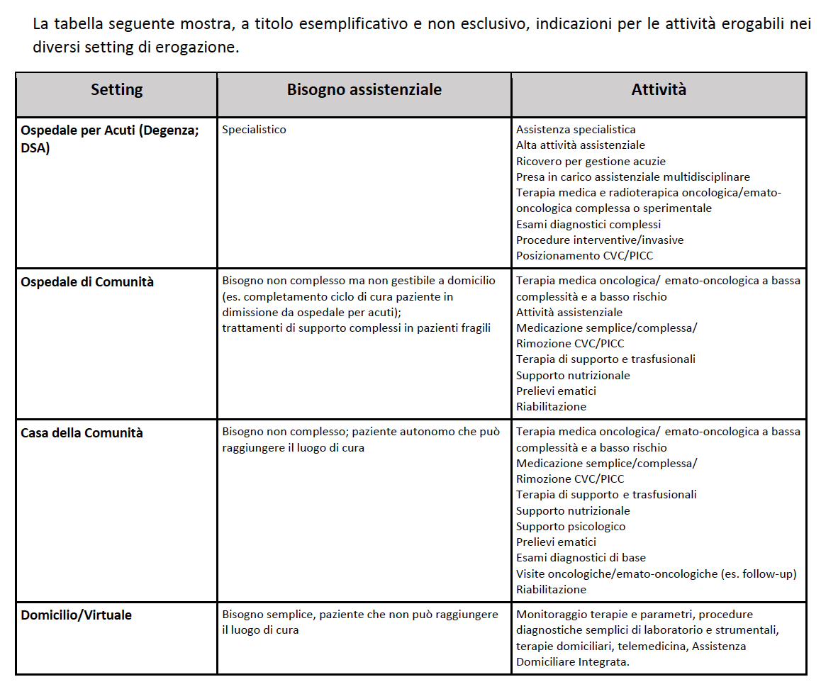

Attività erogate per sede e complessità nella RER

Slide 8
I punti di riferimento dei PDTA Regionali
Condivisione multidisciplinare/multiprofessionale e coinvolgimento MMG e associazioni pazienti
Definizione dei punti e dei criteri di accesso
Valorizzazione di tutte le strutture e professionisti
Identificazione dei livelli di assistenza per sede e dei centri di riferimento
Percorso in continuità dalle strutture territoriali agli ospedali/istituti polispecialistici
Informatizzazione e condivisione telematica
Possibilità di accesso agli studi clinici
Indicatori regionali di struttura, processo e di esito

Slide 9


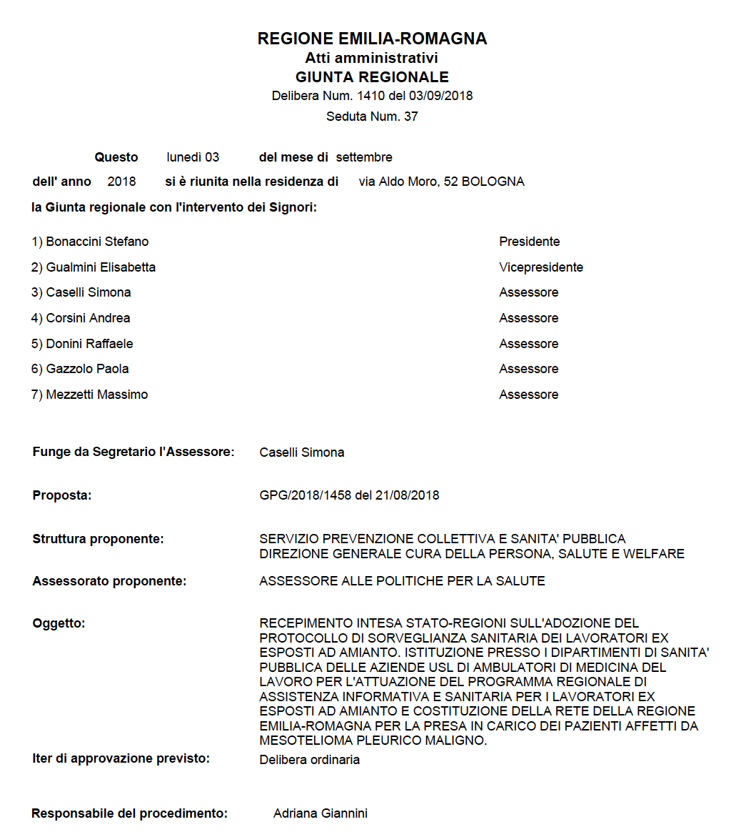
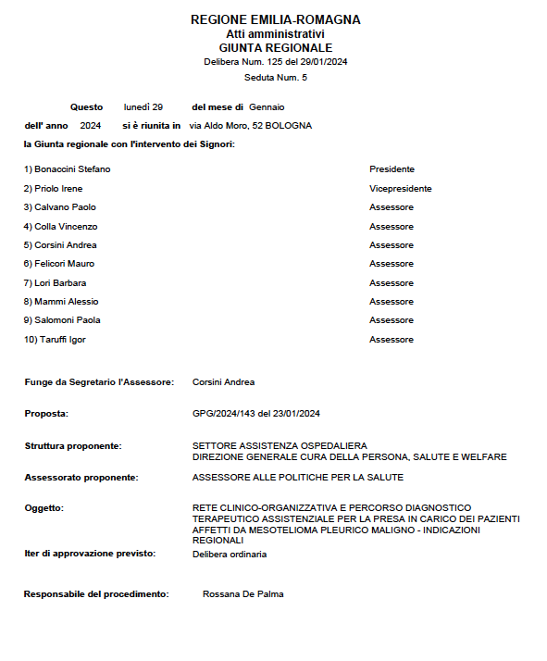
3 Settembre 2018
29 Gennaio 2024

Slide 10
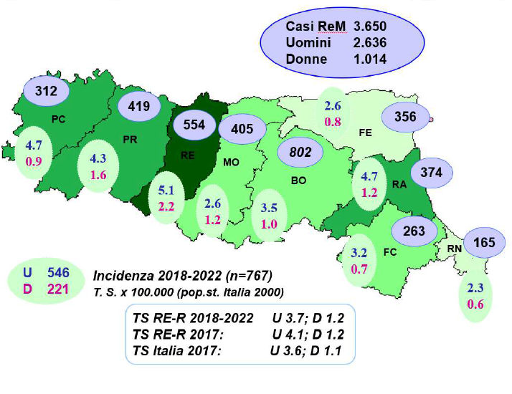
Distribuzione dei casi di mesotelioma (tutte le sedi) per residenza dei casi incidenti
Anno 2021
PC 14
PR 15
RE 26
MO 20
BO 40
FE 11
RA 13
FC 14
RM 8
Totale 161
Anno 2022
PC 08
PR 18
RE 18
MO 19
BO 35
FE 21
RA 20
FC 11
RM 6
Totale 156
Anno 2023
PC 14
PR 13
RE 19
MO 18
BO 25
FE 12
RA 15
FC 13
RM 4
Totale 133
Anno 2024
PC 10
PR 11
RE 24
MO 12
BO 23
FE 14
RA 11
FC 10
RM 6
Totale 121
ReM-ER, 2024

Slide 11
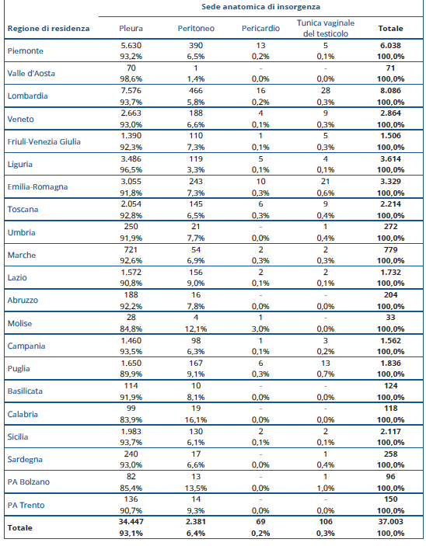

N. di mesoteliomi segnalati al ReNaM (1993-2021)
9%

Slide 12
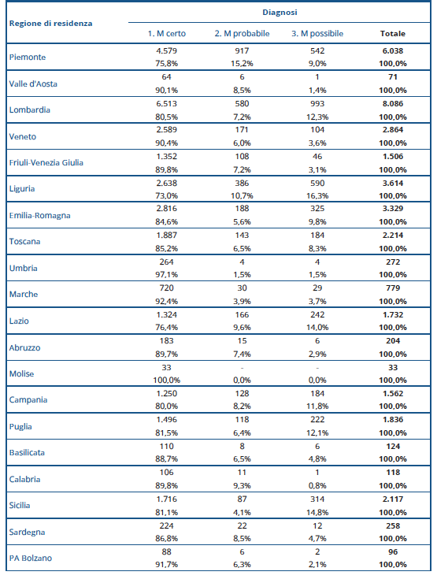
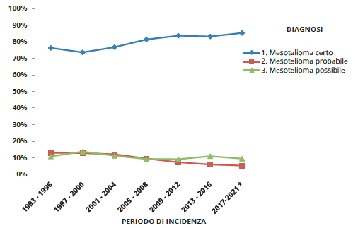
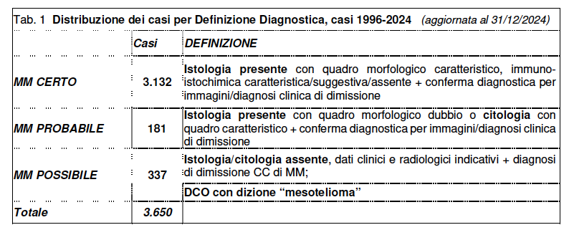
N. di mesoteliomi segnalati al ReNaM per certezza diagnostica (1993-2021)
INAIL, VIII Rapporto ReNaM, 2024

Slide 13
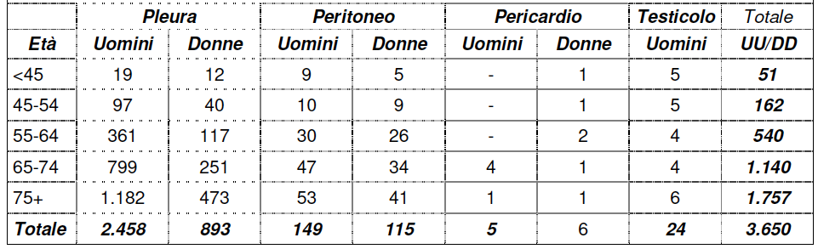
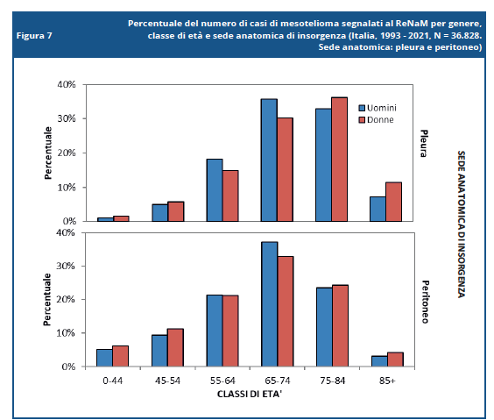
Distribuzione dei casi di mesotelioma dal 1996 al 2024 per sede ed età alla diagnosi
ReM-ER, 2024

Slide 14
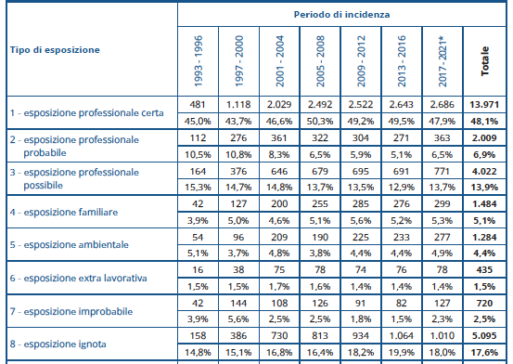
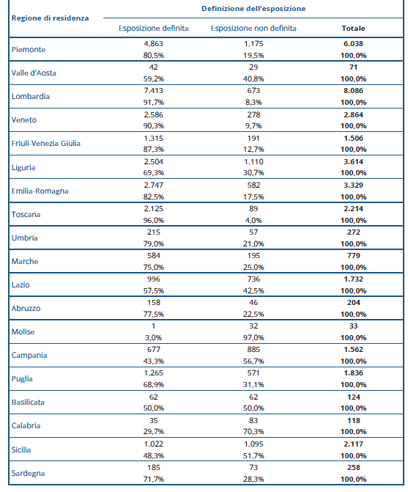
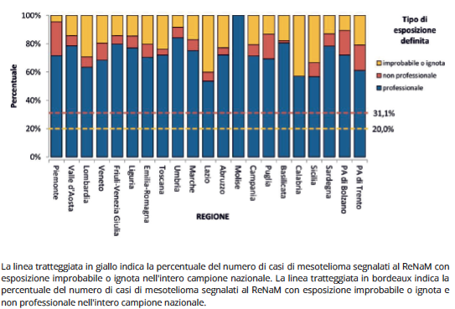
N. di mesoteliomi segnalati al ReNaM per esposizione (1993-2021)
INAIL, VIII Rapporto ReNaM, 2024

Slide 15
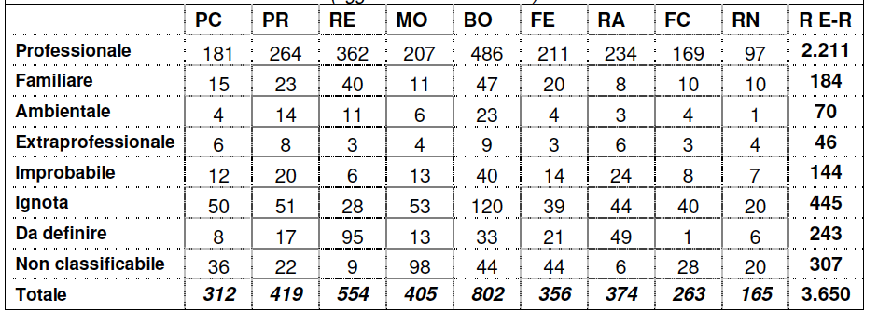
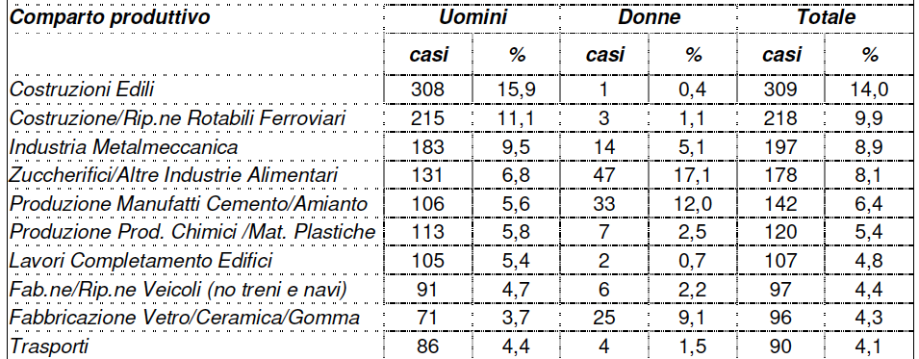
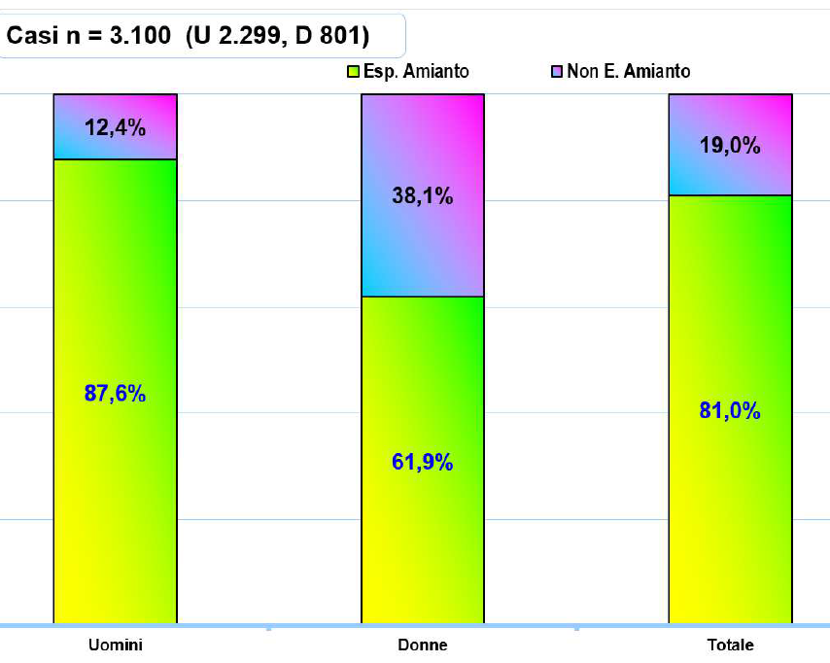
Distribuzione dei casi di mesotelioma dal 1996 al 2024 per esposizione
ReM-ER, 2024

Slide 16
Le finalità del PDTA per il MPM della Regione Emilia Romagna - 1
    Assicurare in tutte le Province della Regione l’accesso al PDTA
    Garantire gli standard sulla base delle linee guida e evidenze scientifiche disponibili
    Migliorare i tempi di attesa dell’iter diagnostico-terapeutico fissando degli standard inter-aziendali
    Garantire una rilevazione dei dati espositivi per l’attivazione dei riconoscimenti come previsti dalla normativa vigente
    Migliorare gli aspetti informativi e comunicativi con i pazienti

Slide 17
Le finalità del PDTA per il MPM della Regione Emilia Romagna - 2
    Ottimizzare e monitorare le informazioni sui dati di esposizione, la qualità dei processi diagnostici e delle cure prestate
    Definire indicatori di processo e di esito e la messa a punto di un sistema di raccolta e analisi dei dati
    Sviluppare progetti di ricerca clinica e traslazionale al fine di migliorare le strategie di controllo e gli strumenti di cura
    Garantire l'accesso di tutti i pazienti della Regione Emilia- Romagna ai protocolli di ricerca disponibili in regione

Slide 18
Aree e settori professionali interessati
Area | Settori professionali coinvolti
Registrazione dei casi Ricostruzione e valutazione dell’esposizione ad amianto e supporto medico-legale | Registro Mesoteliomi Ambulatori di Medicina del Lavoro dei Dipartimenti di Sanità Pubblica
Diagnostica | Pneumologia Anatomia Patologica Biologia molecolare Radiologia Medicina nucleare Chirurgia toracica Chirurgia addominale
Terapia | Oncologia Chirurgia toracica Chirurgia addominale Radioterapia Pneumologia
Follow up | Oncologia
Riabilitazione e supporto psicologico | Terapia fisica e Riabilitativa Psico-Oncologia
Cure palliative | Cure palliative ospedaliere e territoriali MMG
Ricerca | Tutti

Slide 19
Livelli organizzativi e interazioni
Livello/Interazione | Funzioni
Ambulatori di Medicina del Lavoro (ex-esposti ad amianto) | Ricostruzione e valutazione della pregressa esposizione lavorativa ad amianto Valutazione del sospetto clinico Inchiesta epidemiologica ReNaM (dopo conferma diagnostica) Adempimenti medico-legali (ed eventualmente giudiziari) per il riconoscimento di malattia professionale (dopo conferma diagnostica)
Centri I livello | Esami per la definizione della diagnosi Completamento della stadiazione Adempimenti medico-legali Segnalazione al Registro regionale mesoteliomi e agli ambulatori di medicina del lavoro Assistenza psico-sociale Terapie convenzionali (terapia medica, radioterapia palliativa) Follow up
Centri di II livello | Chirurgia per pleurectomia-decorticazione (P/D) Chirurgia per pneumonectomia extrapleurica (EPP) Radioterapia in ambito di trattamento bimodale/trimodale dopo P/D e EPP Terapie sperimentali non disponibili nei centri di I livello
Rete delle cure palliative | Terapia dei sintomi
Rete di ricerca | Biobanca regionale Registro regionale mesoteliomi Studi traslazionali Studi clinici

Slide 20
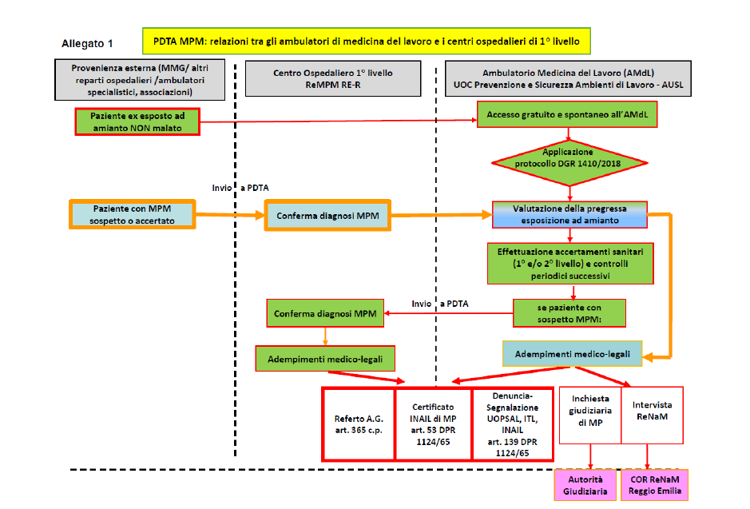
ReMPM-RER - Inter-relazioni tra gli Ambulatori di medicina del Lavoro ed i Centri Ospedalieri di I Livello

Slide 21
Centri di I livello
I centri di I livello sono finalizzati alla diagnosi, stadiazione, definizione del programma terapeutico e gestione delle terapie non complesse
Nel centro di I livello avverrà la valutazione da parte del gruppo multidisciplinare.
Nella fase di diagnosi si procederà con la raccolta dei dati anamnestici, clinici e di esposizione professionale/ambientale, la programmazione degli esami richiesti dal processo diagnostico e di stadiazione, la segnalazione al registro regionale mesoteliomi, l’attivazione dell’iter di denuncia/riconoscimento di malattia professionale se previsto
Il gruppo multidisciplinare, acquisiti i dati clinici, diagnostici e di stadiazione, provvederà alla definizione del programma terapeutico in accordo col paziente
Ai centri di I livello è deputata la gestione delle terapie non complesse: talcaggio, chemioterapia, immunoterapia, e radioterapia palliativa.

Slide 22
Centri di I livello
Nei centri di I livello è prevista l’attivazione dell’assistenza psico-oncologica per il paziente e i familiari e, qualora necessaria, l’attivazione della rete delle cure palliative.
Nei centri di I livello viene implementata l’adesione agli studi clinici e traslazionali e viene programmato e organizzato l’invio dei campioni per la biobanca regionale centro di I livello avverrà la valutazione da parte del gruppo multidisciplinare.

Slide 23
Centri di I livello
I Centri di I livello sono previsti nelle seguenti sedi, suddivisi per Aree vaste e Romagna:
Area Vasta Emilia Nord (AVEN)
- Ospedale Guglielmo da Saliceto di Piacenza
- Ospedale Maggiore di Parma
- Arcispedale S. Maria Nuova-IRCCS di Reggio Emilia
- Policlinico di Modena
Area Vasta Emila Centro (AVEC)
- Policlinico S.Orsola-Malpighi e Ospedale Maggiore di Bologna
- Arcispedale S. Anna di Ferrara
Romagna
- Ospedale Morgagni-Pierantoni di Forlì
- IRCCS - IRST di Meldola
- Ospedale delle Croci di Ravenna
- Ospedale degli infermi di Rimini

Slide 24
Centri di II livello
I centri di II livello sono finalizzati alla gestione dei trattamenti chirurgici e integrati
Vengono identificati centri di II livello in presenza di Unità Operative Complesse di Chirurgia Toracica per interventi di pleurectomia/decorticazione (P/D)
I centri di I livello indirizzeranno i pazienti ai rispettivi centri di II livello individuati per Area Vasta e in Romagna.

Slide 25
Centri di II livello
Per la chirurgia che preveda la pneumonectomia extra-pleurica (EPP) nell’ambito di un programma bimodale o trimodale preferibilmente nell’ambito di studi clinici, verrà identificato un unico centro regionale
Per la radioterapia adiuvante da eseguire dopo intervento di P/D vengono identificati i seguenti due centri:
  Ospedale Maggiore di Parma
  IRCCS- IRST di Meldola

Slide 26
Centri di II livello
I centri di II livello sono individuati nelle seguenti sedi:
Area Vasta Emilia Nord (AVEN)
Ospedale Maggiore di Parma
Arcispedale S. Maria Nuova di Reggio Emilia
Policlinico di Modena
Area Vasta Emila Centro (AVEC)
Policlinico S.Orsola-Malpighi di Bologna
Arcispedale S.Anna di Ferrara
Romagna
Ospedale Morgagni-Pierantoni di Forlì

Slide 27
Fase diagnostica
Modalità di accesso
Il Paziente che presenta sintomi suggestivi per MMP (tosse, dispnea, versamento pleurico, dolore toracico) in assenza di altre patologie note neoplastiche e non neoplastiche che li giustifichino, viene indirizzato dagli ambulatori di medicina del lavoro per gli ex esposti, dai medici di medicina generale (MMG) o da altri specialisti ospedalieri o extra-ospedalieri al centro di I livello della rispettiva Provincia che lo prenderà in carico
Le Unità Operative di Pneumologia identificate per singola provincia, rappresentano il punto di accesso

Slide 28
Fase diagnostica
Percorso diagnostico
Il Paziente è preso in carico dagli specialisti pneumologi del centro individuati per attivare la fase diagnostica
L’anamnesi è finalizzata a ricercare i fattori di rischio noti quali esposizione professionale, familiare o ambientale all’amianto e l’abitudine al fumo.
Il percorso prevede esami di imaging, esami invasivi (toracentesi, torascopia), esami cito/istopatologici
Un sospetto citologico di MMP deve sempre essere seguito dalla conferma su campione tessutale, rappresentativo del tumore, quantitativamente sufficiente per consentire l’adozione di tecniche ancillari (immunocito-istochimica)

Slide 29
Fase di stadiazione
Contestualmente alla fase di diagnosi istologica di MMP si sviluppa la fase di stadiazione
Il paziente in questa fase è in carico dall’UO di Pneumologia del centro di I livello che ne coordina il successivo percorso fino al gruppo multidisciplinare
La stadiazione è l’insieme delle indagini diagnostiche non invasive e invasive finalizzate a stabilire l’estensione del tumore ed è fondamentale per la definizione del programma terapeutico.

Slide 30
Fase terapeutica
Sulla base dell’istologia e dello stadio di malattia viene impostato dal gruppo multidisciplinare il programma terapeutico
I trattamenti (medici e radioterapici) verranno effettuate nei centri di I livello secondo le Linee Guida nazionali AIOM (definita dal SNLG-ISS) e internazionali e Raccomandazioni GREFO
Nei centri di II livello verranno effettuati i trattamenti chirurgici di P/D (EPP in casi selezionati) e di radioterapia in ambito multimodale
E’ auspicabile la partecipazione agli studi clinici sperimentali attivi nelle diverse sedi regionali. L’elenco degli studi clinici attivi presso i centri della rete regionale deve essere disponibile in rete e continuamente aggiornato

Slide 31
Follow up
Non è disponibile uno schema di follow-up standard per il paziente affetto da MMP
Al termine dei trattamenti specifici il Paziente prosegue con controlli clinici periodici presso la UO di Oncologia di riferimento che aggiornerà il data base regionale ad ogni successivo controllo
Durante il follow-up il paziente continua ad essere in carico anche agli specialisti delle cure palliative e terapia antalgica che seguono specificamente la terapia del dolore e gestiscono i sintomi associati alla malattia
Il Paziente che in corso di follow-up presenta peggioramento delle condizioni cliniche e che non può essere sottoposto a trattamenti specifici verrà affidato agli specialisti delle cure palliative e della terapia antalgica

Slide 32
Cure palliative
Il paziente con MMP può essere sintomatico in maniera rilevante già dall’esordio
Per questo motivo il paziente con sospetto mesotelioma può essere indirizzato dal gruppo multidisciplinare del centro di I livello già dalla fase diagnostica alle cure palliative provinciali (ospedaliere/territoriali)
In questa patologia neoplastica è raccomandata l’attivazione precoce delle cure palliative per tutti gli stadi

Slide 33
Riabilitazione e supporto psicologico
Le problematiche sintomatiche ed in particolare respiratorie possono trarre vantaggi nei pazienti sottoposti o meno a chirurgia da un programma di riabilitazione fisica deve essere considerato in tutte le fasi di presa in carico del paziente
La diagnosi di mesotelioma ha generalmente dei rilevanti risvolti di sofferenza psichica sia negli individui direttamente colpiti dalla malattia che nei loro familiari
Per questo motivo sin dalla prima segnalazione al centro di I livello deve essere proposta al paziente una valutazione psicologica che può tradursi in un percorso psicologico specifico che affianca ogni fase dell’iter diagnostico e terapeutico

Slide 34
Biobanca
La Biobanca ha il compito di raccogliere, caratterizzare e conservare di biomateriali ottenuti da pazienti affetti da MM, quali campioni di sangue, di tessuto congelato, di liquido di versamento pleurico e linee cellulari, garantendo la preservazione del DNA, RNA e proteine.
Quando possibile già in fase diagnostica un campione di tessuto tumorale, di sangue intero, di plasma, di siero e di liquido pleurico verrà inviato alla biobanca.
Un Comitato Scientifico permetterà l’accesso ai materiali conservati per progetti di ricerca

Slide 35
Linee di ricerca
Sviluppo nuovi farmaci | Processo di immissione sul mercato di un nuovo farmaco specifico per una precisa patologia grazie a studi de novo o al riposizionamento di un farmaco esistente e impiegato nel trattamento di un’altra patologia
Terapie avanzate | Produzione di farmaci innovativi non basati su molecole prodotte per sintesi chimica bensì su cellule, tessuti/biomateriali, RNA o DNA
Diagnostica avanzata | Utilizzo di procedure atte a identificare precocemente le patologie, o il rischio di sviluppo ad esse associato, mediante una caratterizzazione molecolare fatta a partire da sangue e/o fluidi biologici
Biobanca | Conservazione di materiale biologico umano (biopsie, cellule, genoma) e delle informazioni ad esso collegate
Studi clinici | Studi sull’uomo finalizzati a analizzare gli effetti di un nuovo farmaco o di un riposizionamento farmaco già esistente con l’obiettivo di accertarne la sicurezza e efficacia

Slide 36
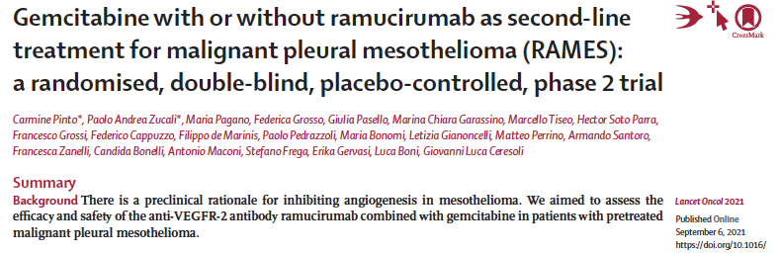
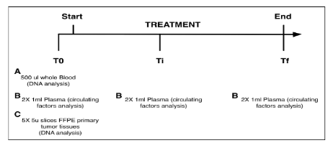
RANDOMIZED
N.=81
ARM1 (21-day-cycle)
Gemcitabine 1000mg/m² iv
D1, D8 plus placebo
Until PD
or Toxicity
ARM2 (21-day-cycle)
Gemcitabine 1000mg/m² iv
D1, D8 plus Ramucirumab
10mg/Kg iv
N.=80
Stratification factors
ECOG/PS 0-1 vs 2
Age ≤ 70 vs > 70
Histological subtype
TTP < vs > 6 mths
Primary objective
OS
Secondary objective
PFS
ORR
Safety
QoL
Predictive markers
Pinto et al, Lancet Oncol 2021

Slide 37
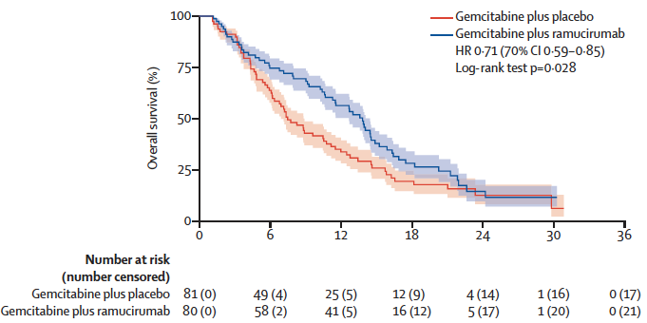
Gem/Ram 13.8 mths vs Gem 7.5 mths (HR 0.71; p=0.028)
Pinto et al, Lancet Oncol 2021

Slide 38

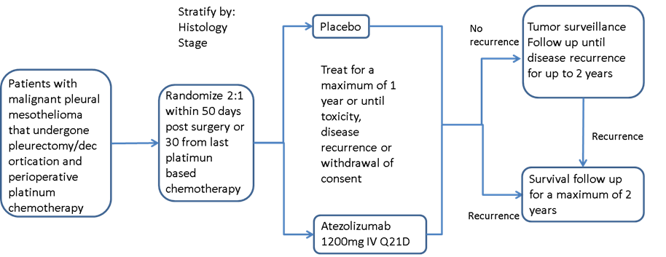
AtezoMeso Study
AtezoMeso
Phase III Study With Atezolizumab Versus Placebo In Malignant Pleural Mesothelioma Patients After Pleurectomy/Decortication
EUDRACT Number 2020-003762-39; GOIRC–03-2019
Number of patients: 162
Primary endpoint: DFS

Slide 39
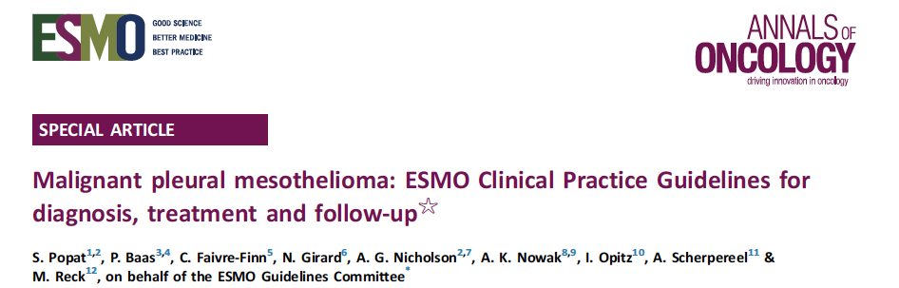
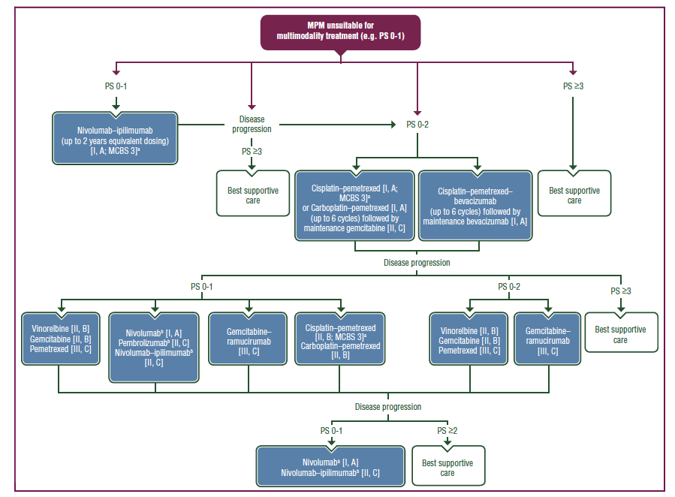
AIFA approval in first-line of unresectable non-epitheliod MPM
CTS AIFA approval Legge 648

Slide 40
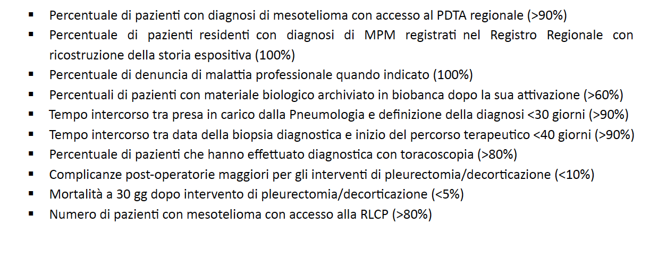
Indicatori

Slide 41

Messa a punto e valutazione di efficacia di interventi di prevenzione primaria e secondaria per ridurre l’impatto sanitario delle patologie attribuibili all’ambiente e alle diseguaglianze sociali
Obiettivo 8: Sorveglianza sanitaria
Sotto-Obiettivo 8e – PDTA e presa in carico dei pazienti con mesotelioma maligno della pleura
Regione capofila: Emilia Romagna
Regioni interessate: Emilia-Romagna, Friuli Venezia Giulia, Marche, Piemonte, Puglia, Sardegna, Sicilia, Toscana

Slide 42
Confrontro tra PDTA Regionali
(Emilia Romagna, Piemonte, Sicilia)
Regione | Aggiornamento | Accesso | Percorso e modalità di segnalazione caso | Standard diagnostici | Standard terapeutici | Definizione gruppo multidisciplinare | Identificazione strutture sanitarie per percorso e prestazioni | Indicatori di percorso e esiti
Emilia Romagna | 2024 | Pneumologia > GOM | Si | Si | Si | Si | Si | Si
Piemonte | 2023 | CAS > GIC | Si | Si | Si | Si | No | Si
Sicilia | 2022 | Pneumologia o Chirurgia Toracica > GOM | No | Si | Si | No | No | No

Slide 43
Elementi da uniformare nel modello di PDTA regionale del MPM
Professionisti e strutture coinvolte
Modalità/criteri di accesso e attivazione del percorso
Gestione e livelli del percorso diagnostico
Gestione e livelli del percorso terapeutico
Gestione del follow up
Identificazione delle funzioni e attività dei centri di I livelli
Identificazione delle funzioni e attività dei centri di II livello
Criteri per la scelta dei centri di II livelli
Modalità di informazione e accesso agli studi clinici
Definizione di indicatori di processo e di esito

